Slide 1
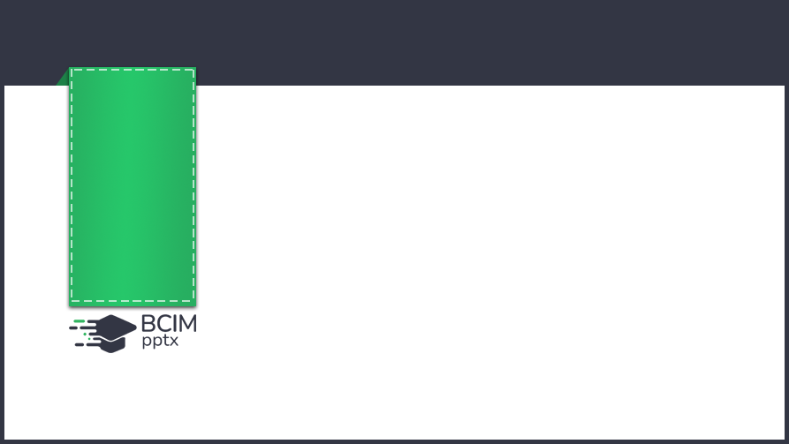
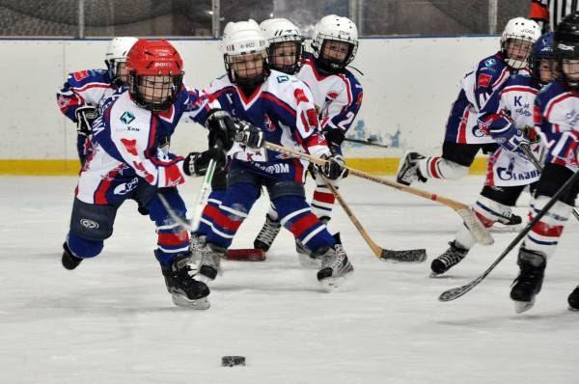
Українська мова
Розділ 7. Досліджую займенник
Сьогодні
Урок
№66-67
Розбираю займенники як частину мови.

Slide 2

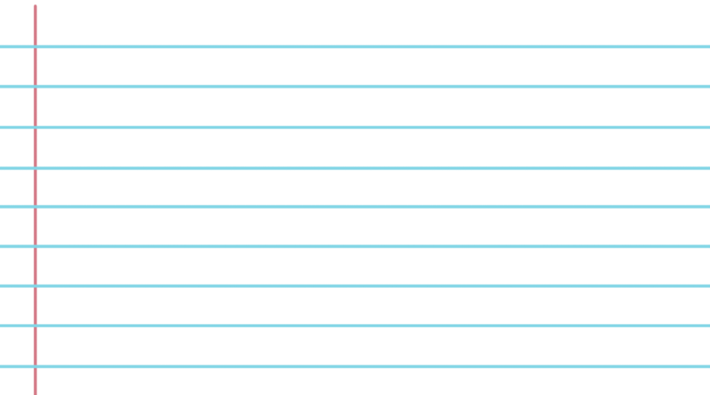
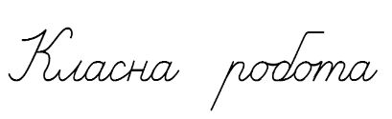
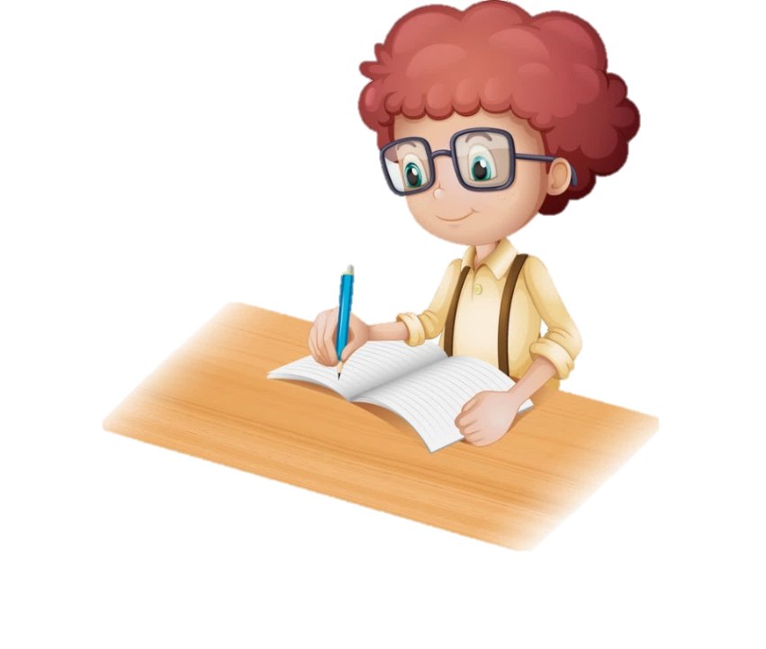







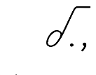
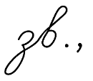





Сьогодні
26.01.2022
Хвилинка каліграфії.

Slide 3


Сьогодні
Повідомлення теми уроку.
26.01.2022
Сьогодні на уроці ми продовжимо досліджувати займенники як частину мови.
Продовжимо подорож Фінляндією.

Slide 4

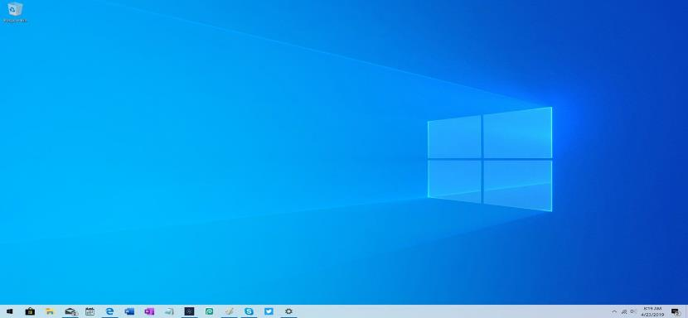
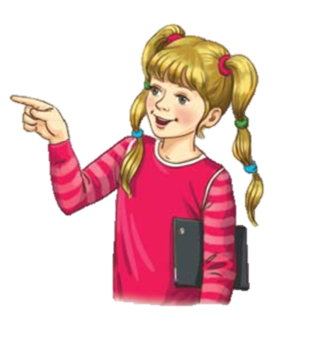
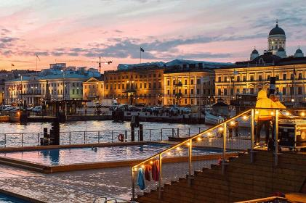
Сьогодні
Вправа 1. Прочитай і спиши цікаві факти про Фінляндію. Підкресли особові займенники. Познач відмінок кожного.
26.01.2022
Столиця Фінляндії — місто Гельсінкі. Воно вважається одним із найкращих у світі.
Підручник.
Сторінка
94

Slide 5
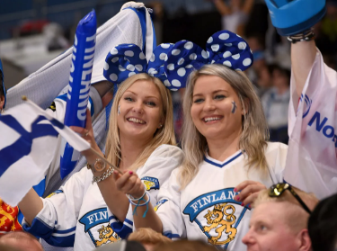
Сьогодні
Вправа 1. Прочитай і спиши цікаві факти про Фінляндію. Підкресли особові займенники. Познач відмінок кожного.
26.01.2022
Фіни — сором’-язливі й закриті лю-ди. Та варто вам по-знайомитися з ними ближче, і вони ста-ють відверті й усміх-нені.
Підручник.
Сторінка
94

Slide 6
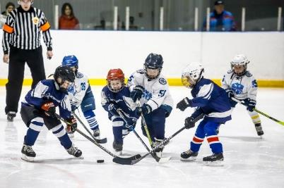
Сьогодні
Вправа 1. Прочитай і спиши цікаві факти про Фінляндію. Підкресли особові займенники. Познач відмінок кожного.
26.01.2022
Хокей — найпопулярніший у Фінляндії вид спорту. Ним захоплюються від малого до старого.
Підручник.
Сторінка
94

Slide 7

Сьогодні
Вправа 2. Спиши займенники. Познач над кожним його особу, користуючись правилом.
26.01.2022
Займенники | Початкова форма | Особа
мені
я
1-ша
їх
вони
3-тя
тобою
ти
2-га
їй
вона
3-тя
його
він
3-тя
вам
ви
2-га
нас
ми
1-ша
Підручник.
Сторінка
95
нею
вона
3-тя

Slide 8
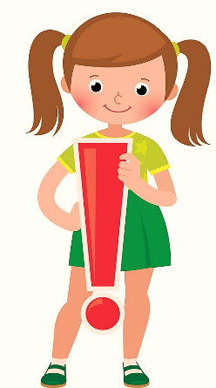
Сьогодні
Вправа 3. Правило.
26.01.2022
Щоб визначити особу займенника, треба поставити його в початкову форму, тобто форму називного відмінка.
Підручник.
Сторінка
95

Slide 9

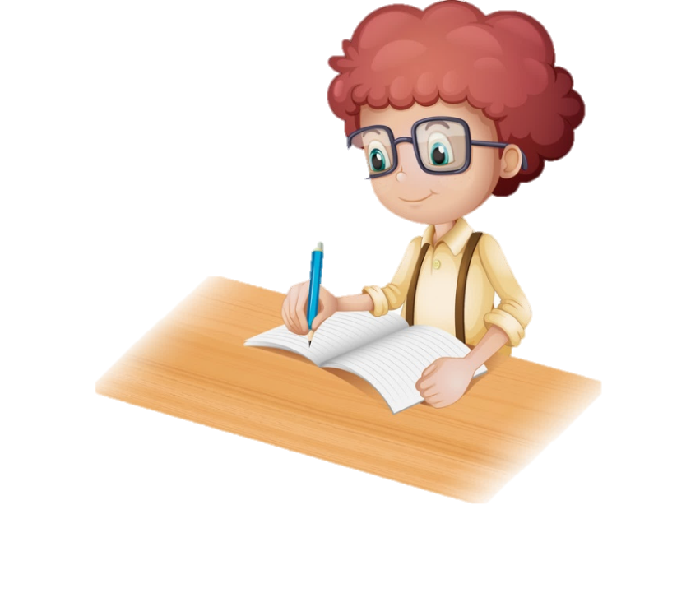
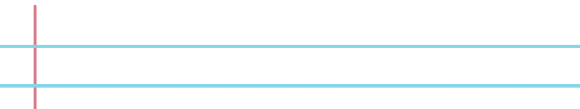


Сьогодні
Вправа 2. Спиши займенники. Познач над кожним його особу, користуючись правилом.
26.01.2022
Мені, їх, тобою, їй, його, вам, нас, нею.
Підручник.
Сторінка
95

Slide 10
Сьогодні
Вправа 3. Прочитай повідомлення Родзинки. Що тебе найбільше здивувало в ньому?
26.01.2022
Чи відомо тобі, що фіни полюбляють влаштовувати різні змагання? Найпопу-лярніші серед них — болотний футбол, сидіння на мурашнику, пошук комарів, метання мобільних телефонів, гра на уявній гітарі.
Підручник.
Сторінка
95

Slide 11
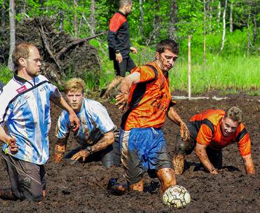
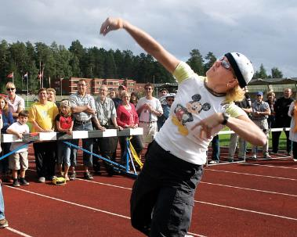
Сьогодні
Вправа 3. Прочитай повідомлення Родзинки. Що тебе найбільше здивувало в ньому?
26.01.2022
Підручник.
Сторінка
95

Slide 12

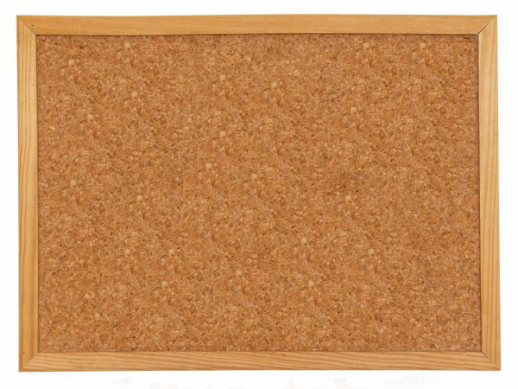
Сьогодні
Вправа 4. Розбери усно виділений у повідомленні Родзинки займенник як частину мови за поданим зразком.
26.01.2022
Зразок розбору займенника
1. Аналізоване слово (них).
2. Питання, на яке відповідає слово (кого?).
3. Початкова форма (хто? вони).
4. Частина мови (займенник).
5. Особа (3-тя).
7. Число (множина).
8. Відмінок (родовий).
Підручник.
Сторінка
95

Slide 13
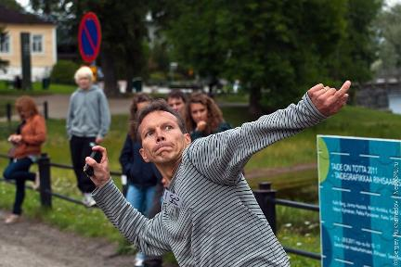

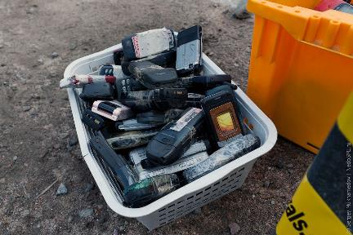
Сьогодні
Вправа 5. Які фінські змагання тебе зацікавили найбільше? У якому з них тобі хотілося б взяти участь? Напиши про це текст (3–4 речення).
26.01.2022
Мене
зацікавили
змагання …
Підручник.
Сторінка
95

Slide 14


Сьогодні
Вправа 5. Які фінські змагання тебе зацікавили найбільше? У якому з них тобі хотілося б взяти участь? Напиши про це текст (3–4 речення).
26.01.2022
Мене
зацікавили
змагання …
Мене зацікавили змагання з метання мобільних телефонів. В цих змаганнях приймають участь навіть діти. Всі телефони старих зразків, які вже не працюють.
Підручник.
Сторінка
93

Slide 15

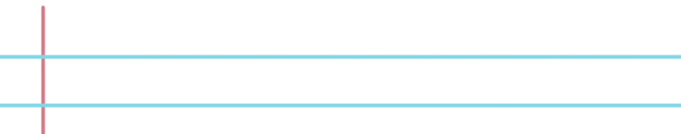

Сьогодні
Вправа 5. Які фінські змагання тебе зацікавили найбільше? У якому з них тобі хотілося б взяти участь? Напиши про це текст (3–4 речення).
26.01.2022
Мене зацікавили змагання з метання мобільних телефонів. В цих змаганнях приймають участь навіть діти. Всі телефони старих зразків, які вже не працюють.
Підручник.
Сторінка
95

Slide 16

Сьогодні
Пояснення домашнього завдання.
26.01.2022
Підручник с.95,
вправа 5.

Slide 17



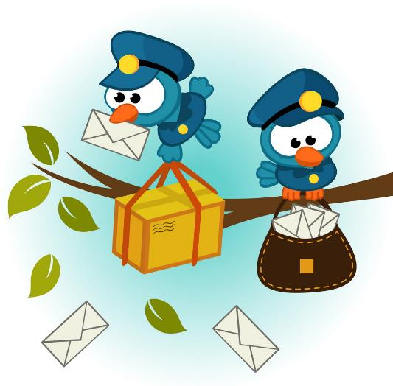









Сьогодні
Рефлексія «Загадкові листи»
26.01.2022
Обери лист, який ти хочеш відкрити
(для відкриття по листі варто натиснути)
Сьогодні
на уроці
я навчився/
навчилася…
На уроці
я запам’ятав/
запам’ятала…
Найкраще
мені вдалося…
Найбільше
мені сподобалося…
Урок
завершую з настроєм…
Труднощі виникали…

